Slide 1

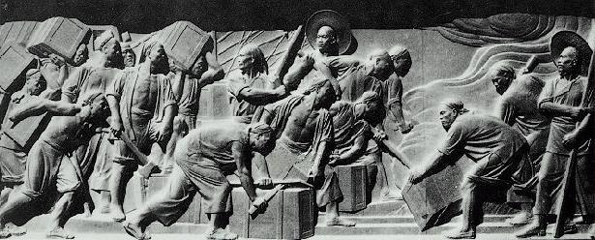
高考历史第一轮总复习
先进的中国人寻求救国救民之路的探索史组卷网
近代中国的民主革命—辛亥革命

Slide 2
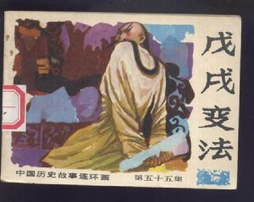
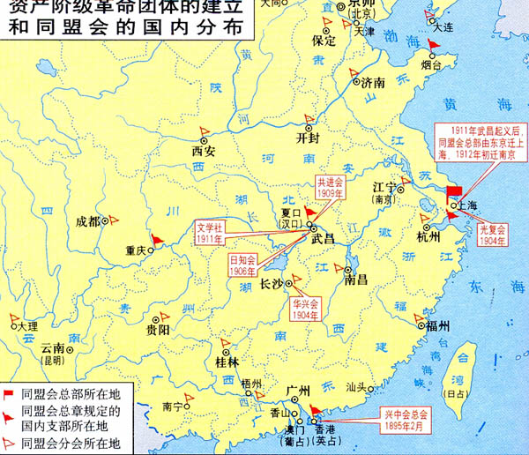
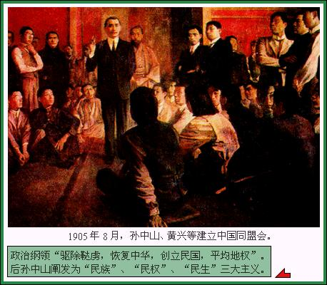
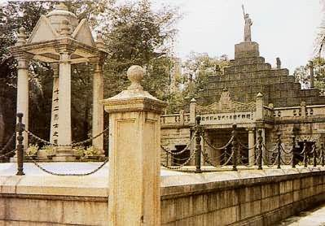
山雨欲来风满楼——资产阶级革命兴起篇
一、辛亥革命的背景
阶级基础
条件1
资本主义的初步发展，资产阶级力量的壮大
同盟会革命纲领：三民主义
思想准备
清末革命思想传播和三民主义的提出(辛亥革命指导思想)
条件2
组织准备
条件3
清末资产阶级革命团体和政党的建立
1904年
光复会
条件4
军事准备
1906年
日知会
清末资产阶级革命党人发动的一系列武装起义
1904年
华兴会
条件5
政治准备
19世纪末民族危机严重和革命形势的成熟
（清末新政和预备立宪）
1894年兴中会
1905年在东京同盟会成立
黄花岗七十二烈士

Slide 3

山雨欲来风满楼——资产阶级革命兴起篇
时机
革命有利时机：四川保路运动
保路运动时间：1911年
保路运动目的：要求收回被清政府出卖
的修筑铁路的主权。
保路运动影响：清派兵镇压四川保路运，
造成武汉地区兵力空虚，为武昌起义提
供有利时机。组卷网
保路运动纪念碑

Slide 4
（一）驱除鞑虏 今之满州，本塞外东胡。昔在明朝，屡为边患……满政府穷凶极恶，今已贯盈。义师所指，覆彼政府，还我主权。其满洲，汉军人等，如悔悟来降者，免其罪，敢有抵抗，杀无赦！
（二）恢复中华 中国者，中国人之中国；中国之政治，中国人任之。驱除鞑虏之后，光复我民族的国家。
（三）创立民国 今者由平民革命以建国民政府，凡为国民皆平等以有参政权。大总统由国民共举，议会以国民公举之议员构成之，制定中华民国宪法，人人共守。敢有帝制自为者，天下共击之。
（四）平均地权 当改良社会经济组织，核定天下地价。其现有之地价，仍属原主所有；其革命后社会改良进步之增价，则归于国家，为国民所共享。肇造社会的国家，俾家给人足，四海之内无一夫不获其所。敢有垄断以制国民之生命者，与众弃之！

Slide 5
三民主义
内容 | 对应的同 盟会纲领 | 具体主张 | 评价
民族主义 (民族革命)
民权主义 (政治革命)
民生主义 (社会革命)
反清与建立资产阶级国家相结合，反映了人民的意愿和时代的要求
驱除鞑虏
恢复中华
暴力推翻清王朝
实现民族独立自主
对帝国主义抱有幻想，没有明确反帝主张
前提
从理论上解决了革命政党迫切需要解决的夺取政权与建立政权的问题
推翻封建帝制 建立资产阶级共和国 国民主权
创立民国
缺少具体的可操作性，只是些抽象的概念
核心
解决土地问题反映孙中山维护广大人民利益的美好愿望和对世界潮流的敏锐观察
平均地权
核定地价 原价归主 增价归国 国民共享（资产阶级土地革命纲领）
补充和发展
≠平分土地
没有废除封建土地所有制和彻底解决农民土地问题

Slide 6
[重点精讲]为什么说同盟会的成立使中国民主革命的发展进入了一个新阶段
(1)有了统一政党的领导。以前，革命团体分散，各自为战，先后举行的起义均失败。现在有了统一政党，便于领导全国革命。
(2)有了明确的革命纲领。三民主义是比较完整的资产阶级民主革命纲领，表达了资产阶级在政治上和经济上的利益和要求，推动了资产阶级民主革命运动的发展。
(3)有了公认的民主革命的领袖。由于孙中山的威望，他成为中国民主革命的先行者、领导者。

Slide 7
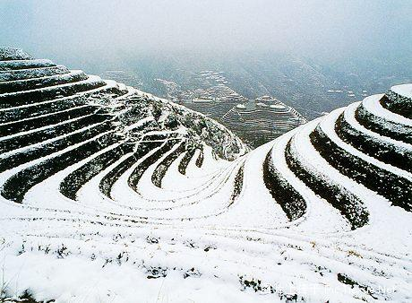
清末新政--1901
适应帝国主义需要
安抚内部各派系
缓和社会矛盾
①奖励实业——
②兴办学堂，派遣留学生——
③编练新军——
原因
摆脱统治危机
维护清朝统治
措施和客观影响
有利于民族资本主义的发展使资产阶级进一步壮大，为辛亥革命提供经济基础和阶级基础
有利民主革命思想的传播
有利于近代军队的建设促使新军力量壮大，最终成为清政府的掘墓人
结果：
进一步激化了阶级矛盾;但客观有利于促进中国的近代化;

Slide 8
预备立宪--1905
原因
遏制革命形势的发展
“预备立宪”：颁布《钦定宪法大纲》（1908年），将立法行政司法大权统归于皇帝，设立内阁，内阁成员有13个人，满清贵族占9人，汉族官僚仅4人。
历程：
五大臣考察宪政
宣布预备立宪
“皇族内阁”使清政府的反动本质、虚伪性彻底暴露，推动了反满运动
设资政院谘议局
钦定宪法大纲
皇族内阁
立宪派分化，汉族官僚离心，
清政府空前孤立。
后果：

Slide 9
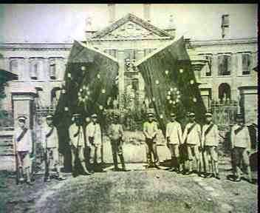
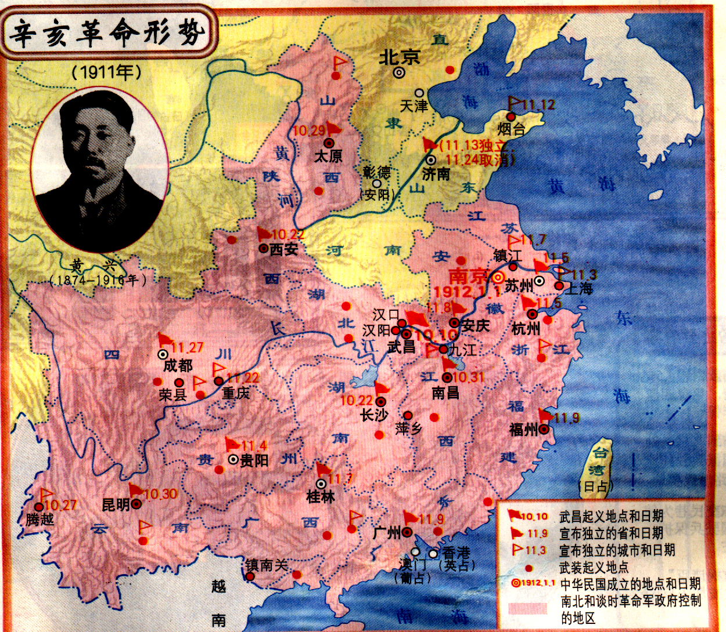
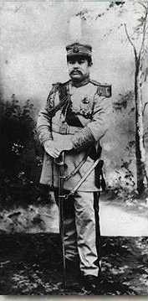
惊天动地写春秋——武昌首义篇
二、辛亥革命的过程
1、武昌起义爆发
时间：1911年
主力：湖北新军
结果：成立湖北军政府，黎元洪为都督，国号为中华民国。
2、各省响应
清王朝统治土崩瓦解
革命后形势：
湖北军政府成立
黎元洪

Slide 10
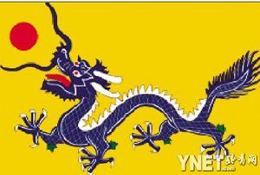

敢教日月换新天—中华民国的成立和帝制的终结篇
1、南京临时政府的成立
时间：
总统：
国旗：
国都：
纪元：
措施：
1912年1月1日
孙中山
概
况
五色旗
南 京
改用公历以中华民国纪年
移风易俗和保护资本主义发展的措施
性质：
资产阶级革命政权组卷网
五色即代表汉、满、蒙、回、藏五个民族，象征“五族共和”
中华民国的建立体现了从专制到民主、从人治到法治的转变，推动了中国的政治民主化进程。

Slide 11
【核心要点突破】 如何认识中华民国和南京临时政府？
（1）中华民国是1912～1949年中国的国名，南京临时政府则是指辛亥革命时期孙中山在南京领导建立的具有资产阶级性质民主共和国性质的中央政权。
（2）中华民国分为三个时期：南京临时政府时期(1912年1月～3月)；北洋军阀时期(1912年～1928年)；南京国民政府时期(1927年～1949年)
（3）南京临时政府是一个以资产阶级革命派为主体的革命政府；北洋军阀政府则是以“中华民国”为招牌，实质上是帝国主义扶植下的封建地主阶级和买办阶级的联合政府；南京国民政府则是国民党新军阀打着“中华民国”的旗号，实际上代表大地主、大资产阶级的政权。

Slide 12
敢教日月换新天—中华民国的成立和帝制的终结篇
2、《中华民国临时约法》
1、中华民国主权属于国民全体
主权在民，根本上否定了君主专制和家国一体的观念
2、关于国民权利的规定
体现资产阶级民主自由原则；促进了公民意识的觉醒；否定了传统的臣民观念
内容：
参议院行使立法权，有选举临时大总统和弹劾大总统权利
否定了“人治”观念；限制袁世凯权利防止专制独裁，确立民主共和政体。
3、确立了三权分立的政治体制
临时大总统和国务委员行使行政权，实行责任内阁制
法院独立形式司法权
体现了西方的启蒙思想，如三权分立、权力制衡(孟德斯鸠)；人民主权(卢梭)；天赋人权(伏尔泰)等。

Slide 13
目的：
限制袁世凯独裁，维护共和制度（特别是责任内阁制的规定）
特点：
主权在民、三权分立、责任内阁制
政体形式：
民主共和政体；三权分立；责任内阁制
评价：
A、性质：第一部资产阶级宪法；
B、作用：从法律上宣告了君主专制制度的灭亡和民主共和政体的确立；
C、地位：近代中国民主化进程的一座丰碑。
局限性：没有规定反帝反封的民主纲领；没有规定解决农民土地问题。

Slide 14

万古长存留青史—----辛亥革命功绩篇
三、辛亥革命的历史功绩
性质：
近代中国第一次完全意义上的反帝反封建的资产阶级民主革命
功绩：
①推翻了……结束了两千多年的封建君主专制政体,沉重打击了……
②建立资产阶级共和国，使人民·······提高········意识
③民主共和的观念深入人心，人们开始意识········的主人
④为民族资本主义的发展创造了有利条件
⑤人们的思想观念、社会生活等许多方面发生了变化
是中国社会近代化进程中显著的里程碑
(20世纪中国历史进程中第一次巨变)

Slide 15
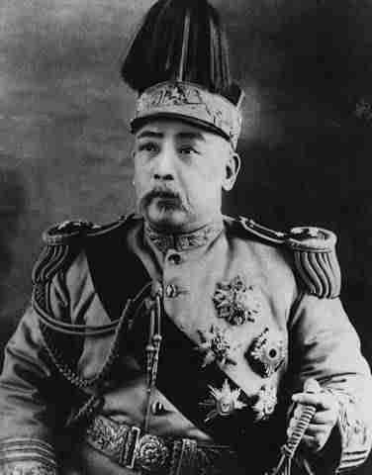
尘埃落定留遗恨—--辛亥革命局限篇
(1)袁世凯窃取得辛亥革命成果
1、在帝国主义支持下，逐渐攫取清政府大权，并向革命党人施加压力
步骤
2、1912年2月12日清帝宣布退位清统治结束
3、袁世凯通电赞成共和，孙中山提出辞职
4、1912年3月袁世凯在北京就任中华民国临时大总统，临时政府迁往北京
(2)袁世凯窃取辛亥革命的成果的背后
客观原因：
帝国主义和中国的封建势力强大（帝国主义不希望中国走上独立发展资本主义的道路，试图干涉革命，并积极物色新的代理人；封建旧官僚害怕革命的发展危及自己利益，希望袁世凯主持大局）；袁世凯的两面手法；
主观原因：
中国民族资产阶级的软弱性，不明确反帝不发动群众；没有自己的军队
根本原因：
中国的两半社会使民族资本主义先天不足，资产阶级力量弱小

Slide 16
(3)袁世凯窃取革命成果后的社会
“所有中国前此与各国缔结之条约，皆继续有效”；“所有外人之既得利益，一体保护”。 ——《孙中山全集》第一卷
“（赵秀才和假洋鬼子）他们想而又想，才想出静修庵里有一块‘皇帝万岁万万岁”的龙牌，是应该赶紧革掉的，于是又立刻同到庵里去革命。……知县大老爷还是原官，不过改称了什么，而且举人老爷也做了什么官。这些名目，未庄人都说不明白，带兵的也还是先前的老把总。” ---鲁迅《阿Q正传》
最大失败：
没有完成反帝反封建的任务，中国半殖民地半封建的社会性质没得到根本改变。
(4)辛亥革命的经验教训
民族资产阶级不能领导中国民主革命取得胜利，资产阶级共和国方案在中国是行不通的。

Slide 17
5.辛亥革命失败的原因
（1）客观：中外反动势力勾结破坏，力量强大。
（2）主观：资产阶级的软弱性与妥协性。
①没有一个彻底的反帝反封建的革命纲领。（资产阶级不敢正面去反对帝国主义而只是狭隘的排满情绪；也不敢从根本上去改变封建的经济基础，只满足于清帝退位。）
②没有坚强有力的革命政党。（同盟会组织涣散，它既没有一个坚强的领导核心，又缺乏斗争策略。）
③没有建立独立的革命军队。（革命派虽然领导了多次武装起义，但往往限于利用会党势力和新军力量进行斗争，而始终未建立和掌握一支自己的军队。）
④没有充分发动人民群众。（辛亥革命没有彻底的反帝反封建的纲领，人民群众热情丧失；由于资产阶级害怕人民，不敢放手发动群众，在中外反动势力进攻下孤立无援。）
（3）根本原因：资本主义发展的不充分。

Slide 18
综合归纳
运用多元史观评价辛亥革命
革命 史观
近代化史观 | 政治
 | 经济
 | 思想
社会 史观
全球 史观
是一次比较完全意义上的资产阶级民主革命，它
推翻了清朝的统治，结束了两千多年的君主专制
制度，打击了帝国主义在华势力；
伟大的反帝反封建的资产阶级民主革命
推翻了清朝统治，结束了君主专制制度，建立
了中华民国；颁布了《中华民国临时约法》，
使人民获得一些民主权利和自由；
走向近代化的里程碑
提高了资产阶级政治地位，颁布了有利于民族
工业发展的法令措施，推动了民族资本主义工业的进一步发展；
民主共和观念逐步深入人心
废除了一些陈规陋习，一定程度上推动了近代物质
生活和礼仪习俗的变革；
全新的社会面貌
是同一时期亚洲民族解放运动和世界资产阶级革命的重要组成部分。

